Slide 1
교과서
10쪽
1
소중한 생명

Slide 2
학습목표
생명의 소중함을 알고 설명할 수 있다.
2. 생명을 보호하는 일을 실천할 수 있다.

Slide 3

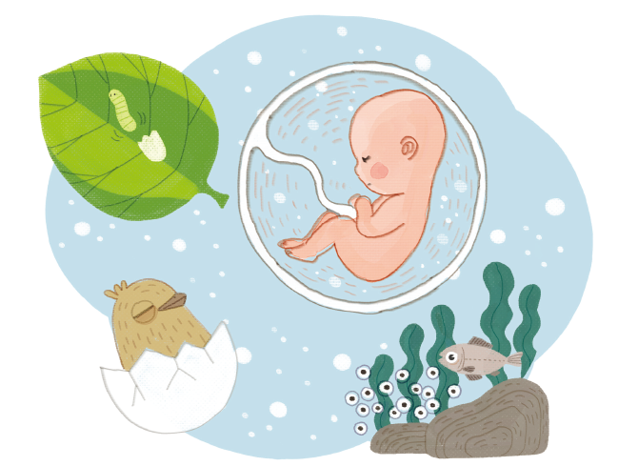
병아리는 달걀에서 물고기는 알에서 태어납니다.
우리는 어떻게 태어나고 자랐을까요?
정자, 난자가 수정하여 수정란이 만들어져서 내가 태어났습니다.

Slide 4
어휘창고
아기 수첩
아기 + 손 수 手
+ 가르칠 교 敎
아기를 양육하는 데에 필요한 정보가 기록되어 있는 수첩.
예) 예방 접종 기록이 적힌 아기 수첩을 가져오면 더욱
정확한 예방 접종 상담이 가능하며, 홍보물도
증정할 예정이다.

Slide 5
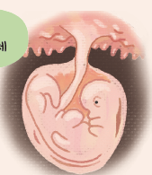
1
나는 소중한 사람이에요
수정 후 약 12주
5주(수정 후 3주): 심장박동이 시작되고, 신경계(뇌와 척수)가 형성된다.
6~7주: 긍정적, 부정적 소리에 반응한다.
8주: 손과 발가락 모양이 형성되고, 귀와 콧구멍이 생긴다. 태아의 크기는 약 1.6cm가 된다.

Slide 6
1
나는 소중한 사람이에요
9~10주: 손가락과 발가락이 분리되고, 태아의 크기는 약 3cm가 된다.
11~12주: 손톱과 생식기가 형성되며, 태동이 시작된다.
수정 후 약 8주 모든 신체 기관이 관찰된다.

Slide 7
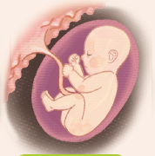
1
나는 소중한 사람이에요
4~5개월
키: 10~20cm / 몸무게: 70~300g
특징: 태아의 움직임이 활발해진다.

Slide 8
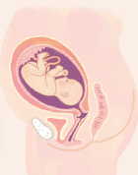
1
나는 소중한 사람이에요
6~8개월
키: 37~43cm / 몸무게: 0.9~1.8kg
특징: 골격이 완성된다.

Slide 9
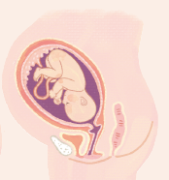
1
나는 소중한 사람이에요
9~10개월
키: 40~50cm / 몸무게: 2.3~3.4kg
특징: 피하지방이 늘어나고, 머리를 아래로 방향을 돌린다.

Slide 10
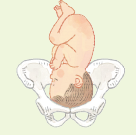
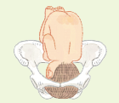
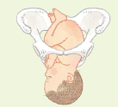
1
나는 소중한 사람이에요
아기가 바깥 세상으로 나오는 과정
① 머리를 아래로
향하기
② 엄마의 골반에 맞추어
머리 돌리기
③ 머리, 어깨, 팔, 다리
순서로 나오기

Slide 11



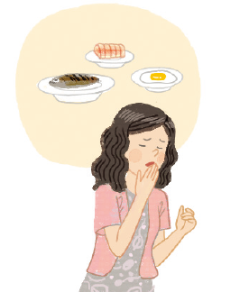
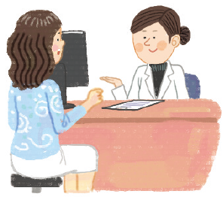
1
내가 태아였을 때 부모님께서 하신 일 알아보기
내가 태어나기 전, 부모님은 어떤 마음과 준비를 하셨을까요?
➊ 엄마의 몸 변화를 알아보세요.
임신을 알았을 때
월경이 나오지 않아 병원을 방문해요.
엄마가 입덧을 해요
음식을 먹지 못하기도 했어요.

Slide 12
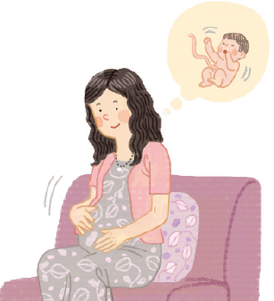
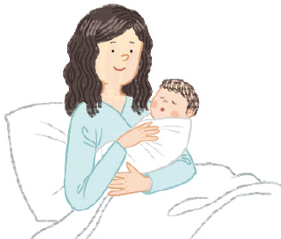
1
내가 태아였을 때 부모님께서 하신 일 알아보기
➊ 엄마의 몸 변화를 알아보세요.
엄마가 태동을 느껴요. 뱃속 아기가 움직이는 것을 느껴요.
부모님이 나를
만날 준비를 해요
출산 준비를 해요.

Slide 13
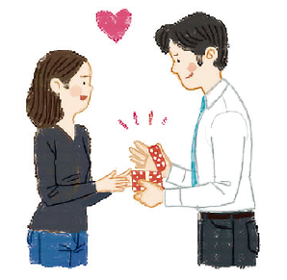
1
내가 태아였을 때 부모님께서 하신 일 알아보기
➋ 부모님께서 나의 탄생을 위해 하셨던 일을 생각해 보고,
빈칸을 채워 보세요.
엄마는
임신 사실을 알고 기뻐했어요.
아빠는
병원에 함께 가서 진료를 받았어요.

Slide 14
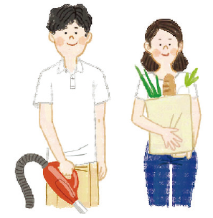
1
내가 태아였을 때 부모님께서 하신 일 알아보기
➋ 부모님께서 나의 탄생을 위해 하셨던 일을 생각해 보고,
빈칸을 채워 보세요.
엄마는
속이 울렁거려서 자주 누워 있었어요.
아빠는
엄마가 먹고 싶은 음식을 구해줬어요.

Slide 15
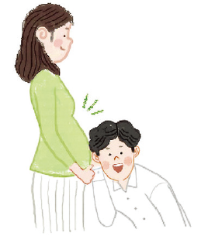
1
내가 태아였을 때 부모님께서 하신 일 알아보기
➋ 부모님께서 나의 탄생을 위해 하셨던 일을 생각해 보고,
빈칸을 채워 보세요.
엄마는
태아가 움직이는 것을 느끼고 신기해했어요.
아빠는
엄마 배를 만지며 아기의 움직임을 기다렸어요.

Slide 16
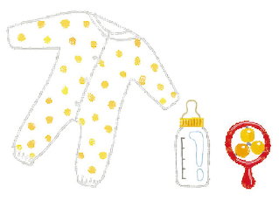
1
내가 태아였을 때 부모님께서 하신 일 알아보기
➋ 부모님께서 나의 탄생을 위해 하셨던 일을 생각해 보고,
빈칸을 채워 보세요.
엄마는
아기 옷과 물건들을 준비했어요.
아빠는
병원에 갈 짐을 미리 싸고 차를 준비했어요.

Slide 17

엄마와 나의 역사 이야기
아래 단어들은 임신과 관련이 있습니다. 엄마와 내가 연결된 존재임을 나타내는 역사적 증거입니다. 내가 태아일 때 엄마의 몸에서 일어난 일들을 알맞게 연결해 보세요.
입덧
태아를 보호하는 액체
태동
태아가 엄마의 자궁 속에서 움직이는 것
양수
임신 초기에 입맛이 떨어지고 구토가 나는 증세
탯줄
태아가 영양분과 산소를 공급 받는 통로

Slide 18
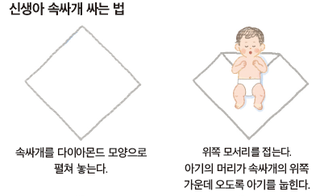
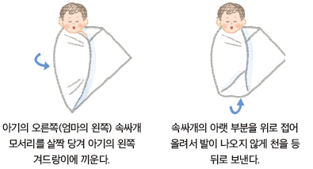
2
우리는 모두 소중한 존재입니다
2
내가 신생아였을 때 부모님께서 하신 일 알아보기
신생아 돌보기 활동으로 부모님의 마음을 알아보세요.
신생아 속싸개 싸는 법
속싸개를 다이아몬드 모양으로
펼쳐 놓는다.
위쪽 모서리를 접는다.
아기의 머리가 속싸개의 위쪽 가운데 오도록 아기를 눕힌다.
아기의 오른쪽(엄마의
왼쪽) 속싸개 모서리를
살짝 당겨 아기의 왼쪽 겨드랑이에 끼운다.

Slide 19
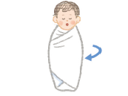
2
내가 신생아였을 때 부모님께서 하신 일 알아보기
속싸개의 아랫 부분을 위로 접어 올려서 발이 나오지 않게 천을 등 뒤로 보낸다.
아기의 왼쪽(엄마의 오른쪽)
속싸개를 아기의 오른쪽으로
보내 덮어 주고 풀리지 않게 고정한다.

Slide 20

2
내가 신생아였을 때 부모님께서 하신 일 알아보기
신생아 돌보기 활동을 하며 느낀 점과 새롭게 배운 내용을 자유롭게 작성해 보세요.
신생아를 돌보는 일이 생각보다 조심스럽고 섬세한 손길이 필요하다는 것을 깨달았어요.
속싸개 싸는 방법, 올바르게 아기를 안는 자세, 신생아가 편안함을 느끼는 방법 등을 배울 수 있었어요.

Slide 21
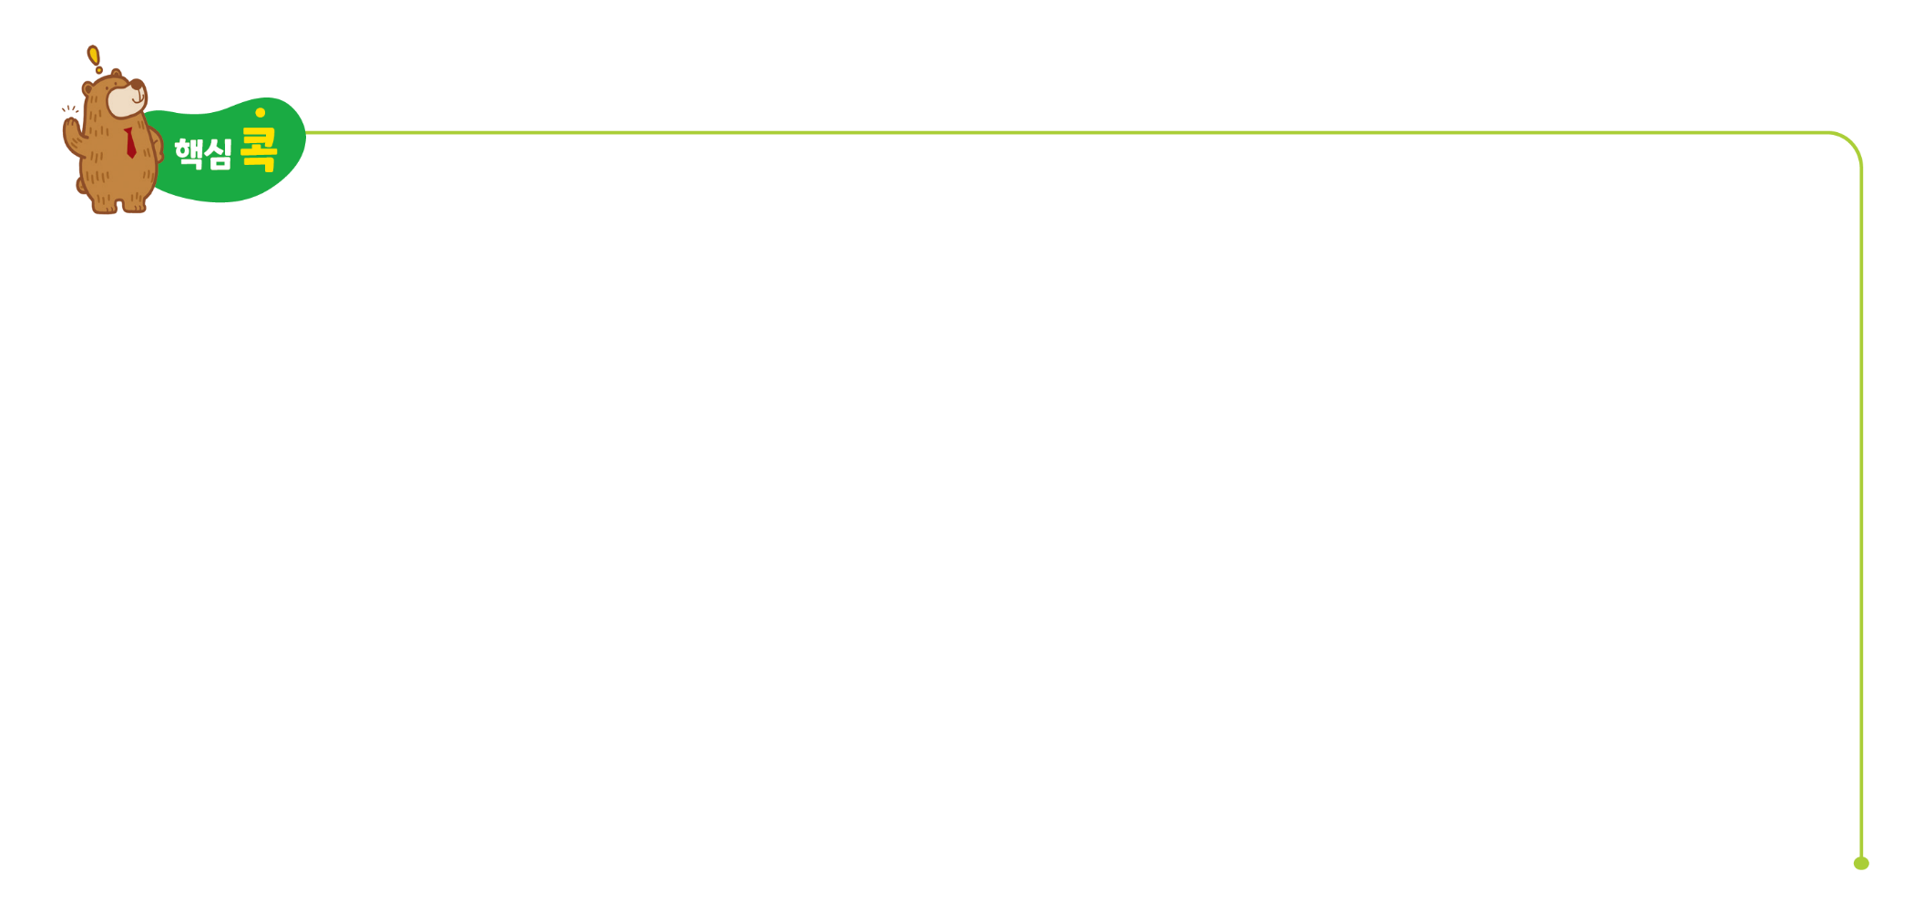

알맞은 말을 골라 초성 완성해 보세요.
보기
태동
골격
심장
머리
5주
아기의 이 뛰어요.
심장
엄마가 을 느낄 수 있어요.
4~5개월
태동
아기의 이 완성되요.
6~8개월
골격
아기의 를 아래로 방향을 돌려요.
9~10개월
머리

Slide 22
교과서
13쪽
2
사춘기 마음의 변화

Slide 23
학습목표
사춘기 몸과 마음의 변화를 말할 수 있다.
2. 사춘기의 변화에 올바르게 대처할 수 있다.

Slide 24
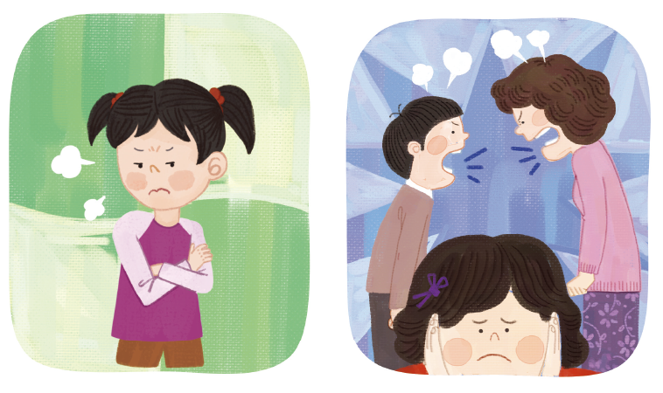
두 사춘기 청소년의 모습을 보며, 사춘기를 어떻게 보내면 좋을지 이야기해 보세요.
부모님과 싸우지 않고 사이좋게 지내고 싶어요.

Slide 25
어휘창고
성장
이룰 성 成 + 길 장 長
사람이나 동식물 따위가 자라서 점점 커짐.
예) 청소년기는 성장이 매우 빠른 시기이다.
성숙
이룰 성 成 + 익을 숙 熟
몸과 마음이 자라서 어른스럽게 됨.
예) 인간의 성숙은 연령의 노쇠를 반드시 요구하지 않는다.

Slide 26
어휘창고
발달
필 발 發 + 통달할 달 達
신체, 정서, 지능 따위가 성장하거나 성숙함.
예) 음악은 아이의 정서적 발달에 좋다.
생식
날 생 生 + 불릴 식 殖
생물이 자기와 닮은 개체를 만들어 종족을 유지함. 또는 그런 현상.
예) 콜레라는 어패류의 생식으로 발병할 수 있다.

Slide 27
어휘창고
초경
처음 초 初 + 날 경 經
대략 12세에서 15세 사이의 여성이 처음으로 시작하는 월경.
예) 초경을 시작하는 여아들에게는 빈혈 예방을 위해 충분한 철분 섭취가
필요하다.

Slide 28
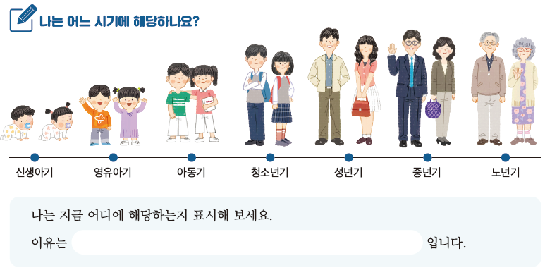
1
사춘기, 몸과 마음이 함께 자라요
나는 어느 시기에 해당하나요?
신생아기
영유아기
아동기
청소년기
성년기
중년기
노년기

Slide 29
1
사춘기, 몸과 마음이 함께 자라요
나는 어느 시기에 해당하나요?
나는 지금 어디에 해당하는지 표시해 보세요.
이유는
입니다.
나는 현재 13세로 청소년기에 해당하기 때문

Slide 30
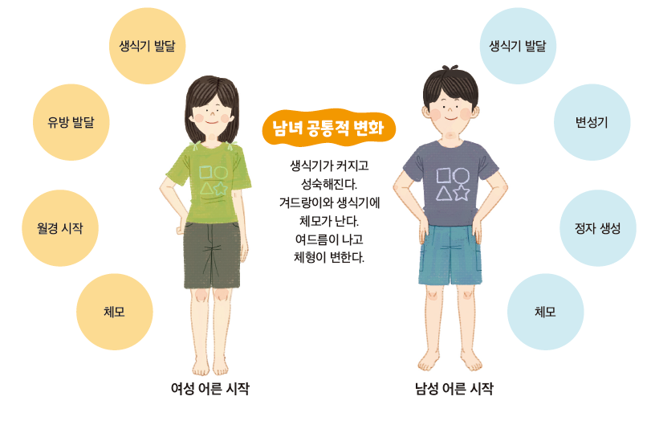
2
사춘기 신체 변화의 과정을 알아봐요
생식기
발달
생식기
발달
유방
발달
변성기
월경
시작
정자
생성
체모
체모

Slide 31
2
사춘기 신체 변화의 과정을 알아봐요
생식기가 커지고 성숙해진다.
겨드랑이와 생식기에 체모가 난다.
여드름이 나고 체형이 변한다.
남녀의
공통적 변화

Slide 32
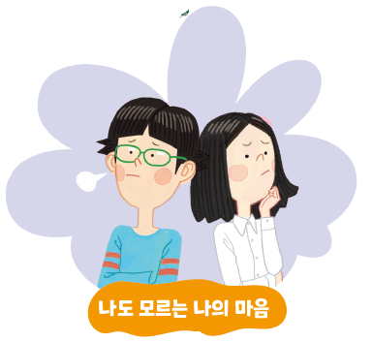
3
사춘기 마음의 변화를 살펴봐요
어린애 취급을 하면 화가 난다.
강요하는 것이 싫다.
사소한 일에 짜증이 나고 반항심이 든다.
인정받고 싶어서 과장된 행동을 한다.
여러 가지 고민이 점점 늘어난다.
혼자 있는 것이 좋다.

Slide 33
3
사춘기 마음의 변화를 살펴봐요
이성에게 관심이 생긴다.
부모님보다 친구와 이야기하는 것이 편하다.
모든 일이 귀찮고 재미없다.
변덕이 심하다.

Slide 34
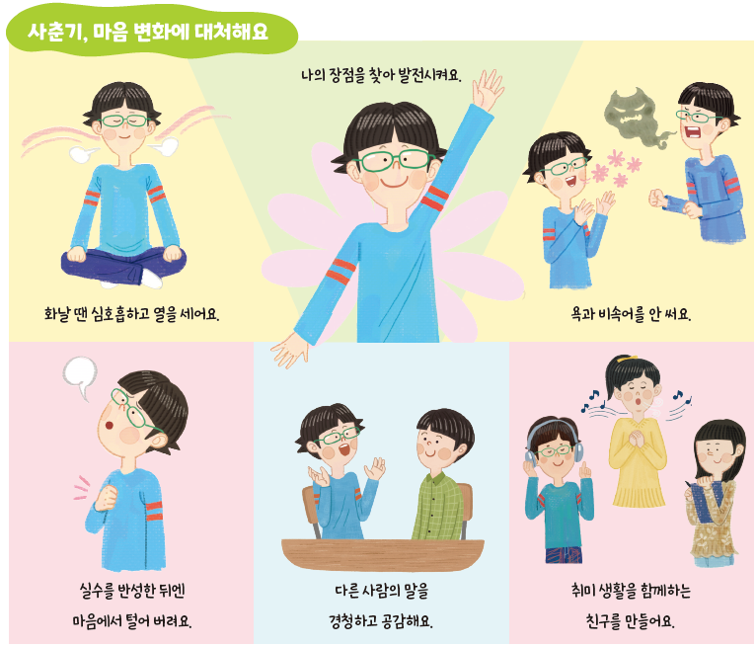
3
사춘기 마음의 변화를 살펴봐요
마음의 변화에 대처하는 방법
화날 땐 심호흡하고 열을 세어요.
나의 장점을 찾아 발전시켜요.

Slide 35
3
사춘기 마음의 변화를 살펴봐요
마음의 변화에 대처하는 방법
욕과 비속어를 안 써요.
실수를 반성한 뒤엔
마음에서 털어 버려요.

Slide 36
3
사춘기 마음의 변화를 살펴봐요
마음의 변화에 대처하는 방법
다른 사람의 말을
경청하고 공감해요.
취미 생활을 함께하는
친구를 만들어요.

Slide 37
3
사춘기를 겪는 친구에게 조언 해주기
다른 사람들이 나를 어떻게 볼까?
걱정이 많아지면서 자신감이 자꾸 떨어져.
다른 사람들은 너를 네가 생각하는 것보다 훨씬 좋게 보고 있을 거야. 너무 걱정하지 말고 자신감을 가져 봐!

Slide 38
3
사춘기를 겪는 친구에게 조언 해주기
나는 요즘 변덕쟁이가 된 거 같아.
슬펐다가 즐거웠다가, 갑자기 화가 나기도 하고…
내 감정을 종잡을 수 없어.
사춘기 때는 감정이 자꾸 변하는 게 자연스러운 일이야.
힘들 땐 혼자 고민하지 말고 친한 친구나 가족과 이야기를 나누면 좋을 거야.

Slide 39
3
사춘기를 겪는 친구에게 조언 해주기
나는 지금 영어 학원, 수학 학원을 다녀. 근데 난 방송 댄스 학원을 다니고 싶거든. 엄마는 토요일에 논술 학원까지 다니라고 해서 화가 나! 엄마에게 어떻게 말하면 좋을까? 난 지금 폭발하기 일보 직전이야!
하고 싶은 것을 솔직하게 부모님께 이야기해 보면 어떨까?
부모님도 네 마음을 이해하고 네가 행복한 걸 원하실 거야.

Slide 40
3
사춘기를 겪는 친구에게 조언 해주기
나에게 고민이 생겼어.
이 고민을 누구에게 말하면 좋을까?
고민은 혼자 끙끙 앓지 말고 너를 잘 이해해 주는
친구나 가족과 이야기를 나누면 마음이 훨씬 편해질 거야.

Slide 41
3
사춘기를 겪는 친구에게 조언 해주기
나는 요즘 모든 것이 귀찮고 재미가 없어.
재미없을 때는 새로운 취미나 활동을 찾아보면 좋겠어. 네가 흥미를 느낄 수 있는 재미있는 활동을 발견할 수도 있어!

Slide 42
사춘기를 맞이한(맞이할) 나를 응원하고 격려하는
편지를 써 보세요.
사춘기, 참 낯설고 힘들 때도 있지? 괜찮아, 이 모든 건 네가 더 멋진 어른으로 자라는 과정이야. 혼란스러워도 너 자신 을 믿고 사랑해 줘. 넌 충분히 소중하고 빛나는 존재야. 언제나 너를 응원할게!

Slide 43
교과서
18쪽
1
이성 친구와의 예절

Slide 44
학습목표
이성 교제의 의미를 말할 수 있다.
2. 이성 친구 사이에 지켜야 할 예절을 실천할 수 있다.

Slide 45
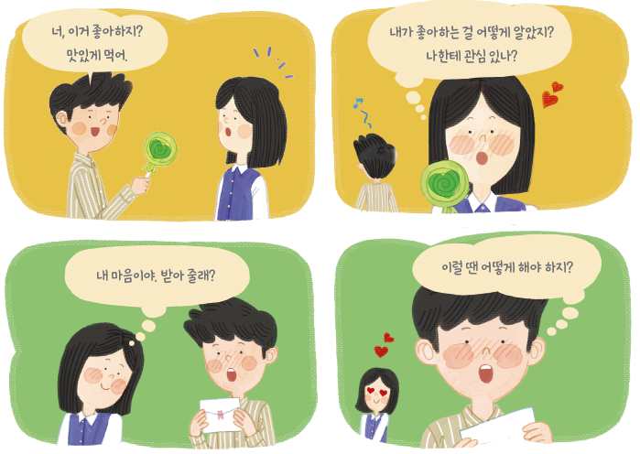
다음과 같은 경험이 있는지 생각해 보고, 그때 어떤 기분이 들었는지 이야기해 보세요.
친구에게 좋아한다는 편지를 받았어요.
그때 어떻게 해야할지 몰라서 당황했어요.

Slide 46
어휘창고
이성 친구
다를 이 異
+ 성품 성 性
+ 친할 친 親
+ 예 구 舊
성(性)이 다른 친구.
예) 그는 사람됨보다 외모에 비중을 두고 이성 친구를
사귄다.

Slide 47
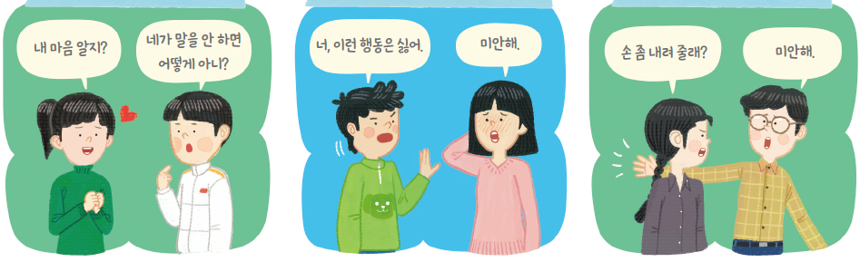
1
이성에 관심이 생겨요
2
이성 친구 사이에 예절을 지켜요
자기 생각을 솔직하게 말하기
상대방이 싫어하는
행동은 하지 않기
지나친 신체 접촉 안 하기

Slide 48
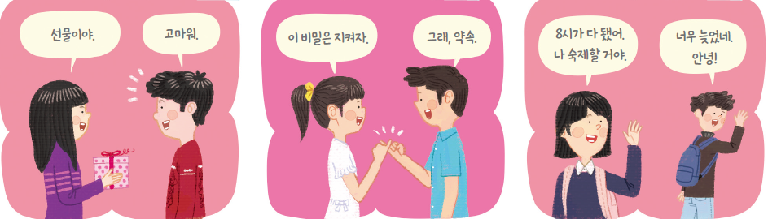
2
이성 친구 사이에 예절을 지켜요
비싼 선물보다는 마음이 담긴 선물 나누기
서로의 비밀을 지켜 주기
밤늦은 시간까지
만나지 않기

Slide 49
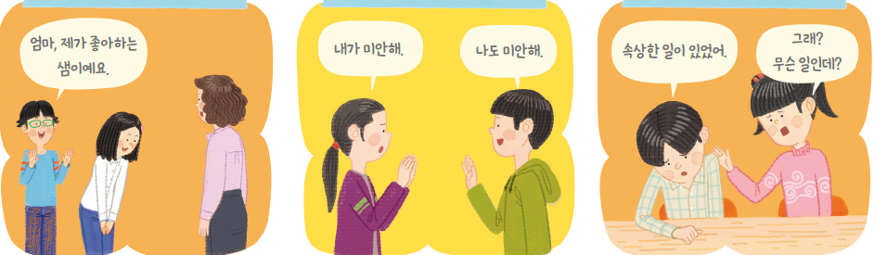
2
이성 친구 사이에 예절을 지켜요
싸웠을 때 먼저
사과하기
친구의 말에
경청하기
부모님께 소개하기

Slide 50
4
이성 교제 예절 중 나의 우선순위 선택하기
내가 중요하게 생각하는 예절을 중요도에 따라 순서대로 번호를 적어 보세요. 어떤 예절이 가장 중요하다고 생각하는지 고민해 보고, 나만의 순위를 정해 보세요.
이성 교제 예절
나의 선택
짝의 선택
자신의 감정이나 의견을 솔직하고 정확하게 표현하기
예) ①
예) ④
상대방이 싫어하는 행동은 하지 않기
예) ⑥
예) ⑤

Slide 51
4
이성 교제 예절 중 나의 우선순위 선택하기
서로 존중하고 배려하기
예) ②
예) ⑥
비싼 선물보다는 마음이 담긴 선물 나누기
예) ③
예) ①
서로의 비밀 지켜 주기
예) ④
예) ②

Slide 52
4
이성 교제 예절 중 나의 우선순위 선택하기
전화, 문자, SNS 예절 지키기
예) ⑦
예) ③
부모님과 친구에게 소개하기
예) ⑨
예) ⑨
싸웠을 때 먼저 사과하기
예) ⑧
예) ⑧
작은 일에도 관심 갖기
예) ⑤
예) ⑦

Slide 53
슬기로운 이성 교제에 대한 나의 생각을 정리하고, 그 장점과 단점을 구분해 보세요.
□ 상대가 나의 장점을 알아주어 자신감이 커진다.
□ 이성 친구에게만 몰입하면 다른 친구와 멀어진다.
□ 새로운 감정과 생각을 통해 다른 사람을 깊이 이해할 수 있다.
□ 이성 친구와의 지나친 신체 접촉은 성적인 사고로 이어질 수 있다.
□ 이성 친구와의 교제를 통해 감정 조절 능력이 길러질 수 있다.
□ 이성 교제에 집중하게 되면 학업에 소홀해질 수 있다.
장점
단점
장점
단점
장점
단점

Slide 54

3
이성 친구와 이별할 때 예의가 필요해요
5
이성 친구와의 불편한 상황 대처하기
이성 친구와 만날 때 때때로 불편한 상황이 생길 수 있습니다.
아래의 상황을 읽고, 어떻게 대처하면 좋을지 자신의 의견을 적어 보세요.
고백을 거절하고 싶을 때
이성 친구에게 고백을 받았는데, 저는 그 친구를 좋아하지 않아요. 어떻게 하죠?
솔직하게 내 마음을 이야기해요. 예의 있게 “너의 마음은 고맙지만, 지금은 좋은 친구로 지내고 싶어.”라고 말해요.

Slide 55

3
이성 친구와 이별할 때 예의가 필요해요
5
이성 친구와의 불편한 상황 대처하기
불편한 신체 접촉을 요구할 때
이성 친구가 자꾸만 껴안으려고 해요. 저는 불편한데, 어떻게 하면 좋을까요?
상대방에게 분명하게 “나는 네가 이러는게 불편해. 내 몸을 만지지 말아줘.” 라고 이야기해요. 그 후에도 계속 믿을 만한 어른에게 알리고 도움을 청해요.

Slide 56
3
이성 친구와 이별할 때 예의가 필요해요
5
이성 친구와의 불편한 상황 대처하기
이성 친구와 헤어지려고 할 때
이성 친구와 사귀고 있는데, 헤어지고 싶어요. 어떻게 해야 할까요?
상대방의 마음이 상하지 않도록 솔직하고 친절하게 내 생각을 말해요. “그동안 즐거웠는데, 지금은 친구로 지내는 게 더 좋을 것 같아.” 라고 이야기해요.

Slide 57
3
이성 친구와 이별할 때 예의가 필요해요
5
이성 친구와의 불편한 상황 대처하기
고백을 거절당했을 때
좋아하는 이성 친구에게 고백을 했는데, 친구가 거절했어요. 어떻게 하죠?
“솔직히 말해 줘서 고마워, 네 마음을 존중해. 앞으로도 편한 친구로 잘 지냈으면 좋겠어.” 라고 밝게 말해줘요.

Slide 58
다음 문장을 읽고 맞으면 O, 틀리면 X 에 표시해 보세요.
친구의 의견을 묻고 존중해야 합니다.
O
X
친한 사이에는 상대방이 싫어하는 별명을 불러도 됩니다.
O
X

Slide 59
교과서
21쪽
2
행복한 가정

Slide 60
학습목표
결혼과 가정의 의미를 말할 수 있다.
2. 가족을 존중하고 배려하는 방법을 말할 수 있다.

Slide 61
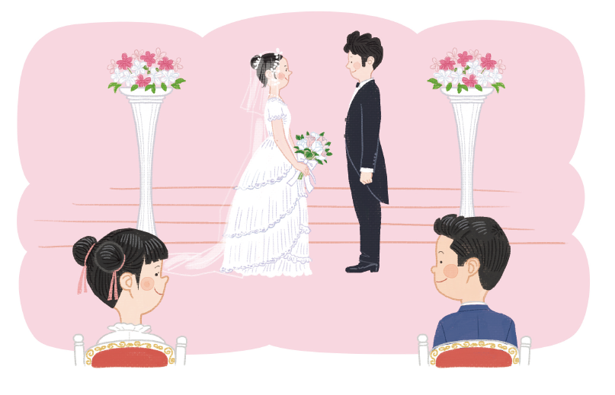
결혼에 대한 여러분의 생각을 이야기해 보세요.
신랑 신부가 행복해 보여서 결혼하면 행복할 것 같아요.

Slide 62
어휘창고
결혼
맺을 결 結 + 혼인할 혼 婚
남녀가 정식으로 부부 관계를 맺음.
예) 오늘이 바로 결혼 일주년이다.
사랑
남녀 간에 그리워하거나 좋아하는 마음. 또는 그런 일.
예) 그녀는 나의 처음이자 마지막 사랑이었다.

Slide 63
어휘창고
부부
지아비 부 夫 + 며느리 부 婦
남편과 아내를 아울러 이르는 말.
예) 부부는 서로 도우며 사는 법이다.
가정
집 가 家 + 뜰 정 庭
가까운 혈연관계에 있는 사람들의 생활 공동체.
예) 결혼하여 한 가정을 이루다.

Slide 64
어휘창고
가족
집 가 家 + 겨레 족 族
주로 부부를 중심으로 한, 친족 관계에 있는 사람들의 집단. 또는 그
구성원. 혼인, 혈연, 입양 등으로 이루어진다.
예) 온 가족이 동물원으로 나들이를 갔다.

Slide 65
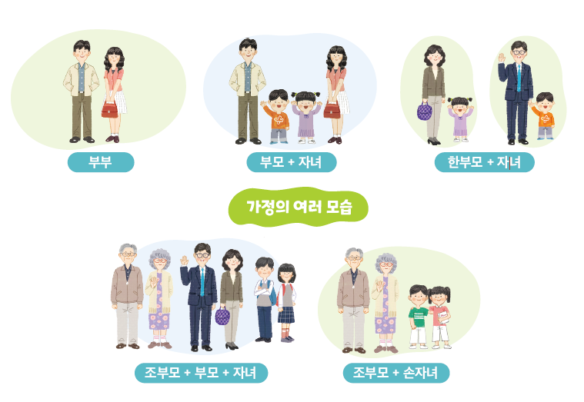
1
사랑과 배려로 가정을 이루어요
2
가정이 성장하고 변화해요
부부
부모 + 자녀
한부모 + 자녀
가정의 여러 모습
조부모 + 부모+ 자녀
조부모 + 손자녀

Slide 66
가족이 되는 방법 알아보기
아래 단어들은 가정이 변화하는 과정과 관련이 있습니다.
각 단어가 뜻하는 행정 절차와 그 의미를 알맞게 연결해 보세요.
양부모와 양자가 법률적으로 친부모와 친자식의
관계를 맺었다는 것을 행정 관청에 알리는 일
혼인 신고
출생 신고
결혼한 사실을 행정 관청에 신고하는 일
입양 신고
아기가 태어났다는 것을 행정 관청에 알리는 일

Slide 67
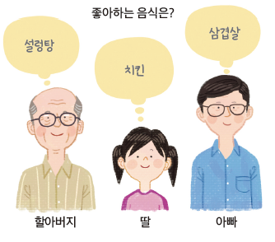
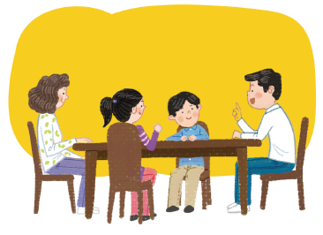
3
행복한 가정을 함께 만들어요
따뜻하고 긍정적인
말로 대화하기
서로 다름을
인정하기

Slide 68
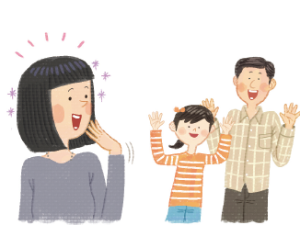
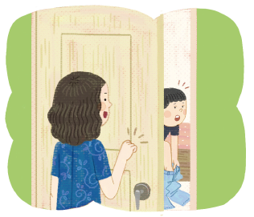
3
행복한 가정을 함께 만들어요
작은 관심을
표현하기
가족 간 예절
지키기

Slide 69
6
미래의 결혼과 가정 상상해 보기
미래의 나의 결혼과 가정을 상상해 보며 구체적으로 적어 보세요.
나는 몇 살쯤 결혼하게 될까?
미래의 내 배우자의 장점은 무엇일까?
28살, 30살, 35살
배려를 많이 해준다.
매사에 긍정적이다.

Slide 70
6
미래의 결혼과 가정 상상해 보기
나의 결혼식에 누구를 초대할까?
결혼식을 앞두고 부모님께 하고 싶은 말은 무엇일까?
그동안 키워주셔서 감사합니다.
부모님, 친척들, 친구들
나는 몇 살쯤 부모가 되고, 몇 명의 자녀를 키우고 있을까?
나는 미래에 어떤 부모가 될까?
함께 잘 놀아주는 아빠, 엄마
30살, 34살/ 3명의 자녀

Slide 71
내가 생각하는 결혼의 의미를 한 문장으로 적어 보세요.
사랑하는 두 사람이 서로 믿고 의지하는
결혼은
관계가 되는 약속
입니다.

Slide 72
교과서
24쪽
3
다름의 존중

Slide 73
학습목표
성역할 고정 관념의 의미를 말할 수 있다.
2. 양성평등의 실천 방법을 말할 수 있다.

Slide 74
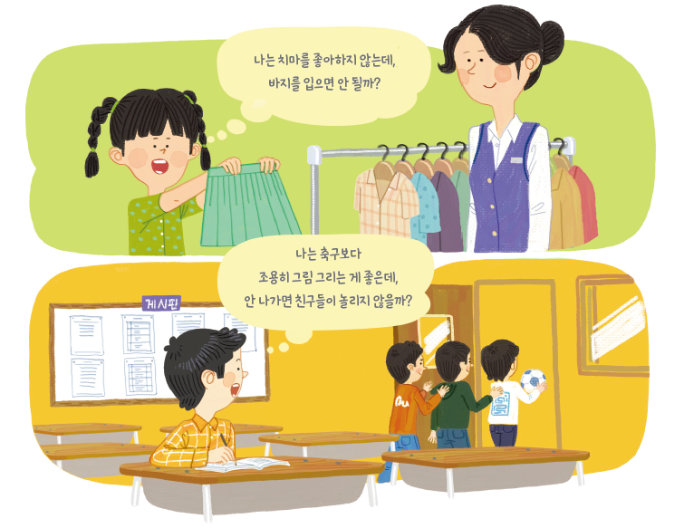
다음과 같은 상황에서 나라면 어떤 선택을 할지 이야기해 보세요.
나는 내가 좋아하는 것을 선택해요.
편한 옷을 입고, 하고 싶은 활동을 해요.

Slide 75
어휘창고
존중
높을 존 尊 + 무거울 중 重
높이어 귀중하게 대함.
예) 가까운 친구일수록 서로 존중이 필요하다.
평등
평평할 평 平 + 무리 등 等
권리, 의무, 자격 등이 차별 없이 고르고 한결같음.
예) 모든 국민은 법 앞에 평등하다.

Slide 76
1
성역할에 고정 관념이 있어요
가정 속 성역할 고정 관념
로봇을 좋아하는 딸에게 인형을 준다.
양육과 돌봄은 엄마가 주로 담당하도록 한다.
명절에 음식은 여자가, 차례는 남자가 담당한다.

Slide 77
1
성역할에 고정 관념이 있어요
학교 속 성역할 고정 관념
학부모 봉사 활동은 주로 엄마를 대상으로 안내한다.
학급 내 역할을 성별에 따라 다르게 배정한다.
감성이 풍부한 남학생에게 여자같다고 놀린다.

Slide 78
1
성역할에 고정 관념이 있어요
사회 속 성역할 고정 관념
기저귀 교환대는 주로 여자 화장실에 있다.
남성의 육아휴직제도 사용이 낮은 수준이다.
성별에 따라 직업을 ‘여성 직종’과 ‘남성 직종’으로 구분한다.

Slide 79
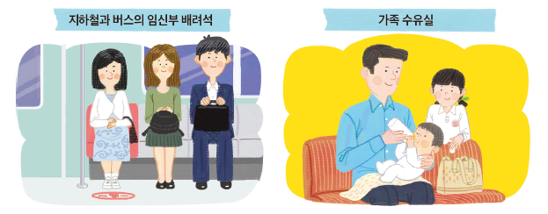
2
양성평등을 함께 이뤄요
양성평등을 이루는 활동
지하철과 버스의
임신부 배려석
가족 수유실

Slide 80
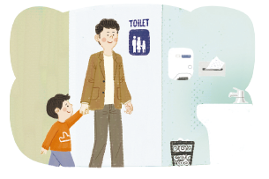
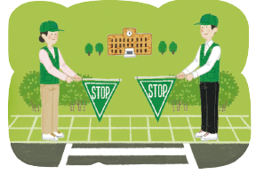
2
양성평등을 함께 이뤄요
양성평등을 이루는 활동
가족 화장실
엄마, 아빠가 함께하는
학부모회

Slide 81
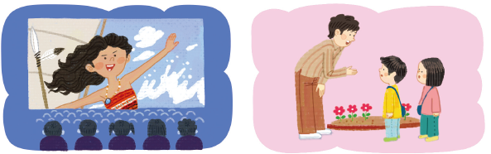
2
양성평등을 함께 이뤄요
양성평등을 이루는 활동
여자가 주인공인
영화나 애니메이션
남성의 육아휴직제도
보장 확대

Slide 82
7
성역할 고정 관념을 벗어나기
나의 성향과 관심사를 살펴보고, 나에게 어울리는 직업을 선택해 보세요.
계획 세우기를 좋아함
몸 움직이는 것을
좋아함
논리적으로 말을 잘함
공감을 잘함
다른 사람에게 친절함
앞장서서 잘 이끌어 감
호기심이 많음
숫자 계산을 잘함
남을 도와주길 좋아함
외모에 자신감이 있음
친구의 말을 잘 들어 줌
노래를 잘 부름
동물이나 식물을
좋아함
정리하는 것을 좋아함
조립이나 만들기를
잘함
상상하기를 좋아함
고장난 것을 잘 고침
다른 사람에게
관심이 많음
나는 음식을
잘(좋아)함
책 읽기를 좋아함

Slide 83
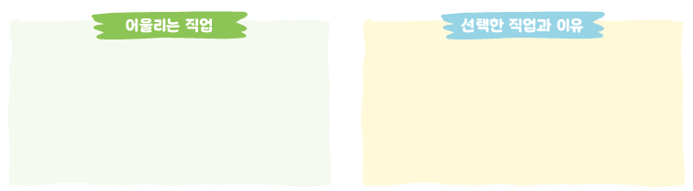
7
성역할 고정 관념을 벗어나기
어울리는 직업
선생님
수업 계획을 꼼꼼하게 세우고,
학생들이 배우기 쉽도록 도와주는 일을 해요.
선택한 직업과 이유
내가 선택한 직업은 선생님입니다. 선생님은 학생들의 공부와 생활을 도와주기 위해 매일 수업을 꼼꼼하게 계획하고 준비합니다. 이런 일을 잘할 수 있어서 선생님은 나에게 잘 어울리는 직업입니다.

Slide 84
빈칸에 알맞은 단어를 적어 보세요.
은 성별에 따른 차별, 편견, 비하 및 폭력 없이 인권을 동등하게 보장받고 모든 영역에 동등하게 참여하고 대우받는 것을 말합니다.
양성평등

Slide 85
교과서
27쪽
1
또래 성폭력 예방

Slide 86
학습목표
또래 성폭력이 무엇인지 설명할 수 있다.
2. 또래 성폭력 예방을 위한 행동을 실천할 수 있다.

Slide 87
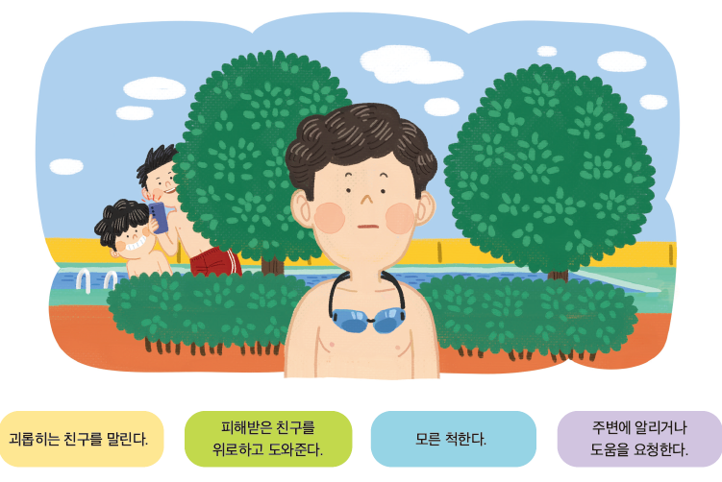
이런 상황을 보면, 나와 친구들이 어떻게 행동해야 할지 함께 이야기해 보세요.
친구에게 그런 행동은 잘못된 것이라고 이야기해요.

Slide 88
어휘창고
지속적
가질 지 持 + 이을 續 + 과녁 的
어떤 상태가 오래 계속되는 것.
예) 지속적인 훈련으로 경기력이 일취월장하다.
반복
돌이킬 반 反 + 회복할 복 復
같은 일을 되풀이함.
예) 일 년을 주기로 반복되다.

Slide 89
어휘창고
의도
뜻 의 意 + 그림 도 圖
무엇을 하고자 하는 생각이나 계획. 또는 무엇을 하려고 꾀함.
예) 나쁜 의도로 그런 것은 아니다.
고의
연고 고 故 + 뜻 의 意
일부러 하는 생각이나 태도.
예) 너에게 그런 말을 한 것은 고의가 아니었다.

Slide 90
1
또래 성폭력은 무엇일까요?
언어적 성폭력
사춘기 신체 변화나 외모를 언급하며 말로 놀리거나 조롱하는 행위
친구를 성적인 별명으로 부르는 행위

Slide 91
1
또래 성폭력은 무엇일까요?
신체적 성폭력
친구가 싫어함에도 강제로 신체에 접촉하는 행위
신체 중요 부위를 고의로 건드리고 장난이라고 하는 행위

Slide 92
1
또래 성폭력은 무엇일까요?
시각적 성폭력
친구 앞에서 고의로 신체를 노출하는 행위
공공장소에서 음란물을 시청하여 친구에게 불쾌감을 주는 행위

Slide 93
1
또래 성폭력은 무엇일까요?
디지털 성폭력
수치심을 유발할 수 있는 신체 부위를 몰래 촬영하는 행위
사이버 공간에서 성적 사진으로 합성한 이미지나 영상을 게시하거나 전송하는 행위

Slide 94
2
또래 성폭력 이렇게 예방해요
친구를 소중한
사람으로 생각하며
행동한다.
신체나
외모에 대해
놀리지 않는다.
장난이 폭력이 되지 않도록
친구가
싫다고 하면
바로 멈춘다.
특정 신체 부위를
응시하여
상대방에게 수치심을 주지 않는다.
나의 생각을
강요하지 않고
친구의 생각을
존중한다.

Slide 95
2
또래 성폭력 이렇게 예방해요
장난과 폭력 구분 기준
모두가 즐거운가?
지속적이고 반복적인가?
의도성과 고의성이 있는가?
힘의 차이나 관계를 이용한 행동인가?
장난이 폭력이 되지 않도록
온라인
공간에서도
예절을 지키고
상대방의 의견을
존중한다.
대답하지 않으면
‘아니요’라고
생각한다.
내 몸처럼
친구의 몸도
소중하게 대한다.

Slide 96
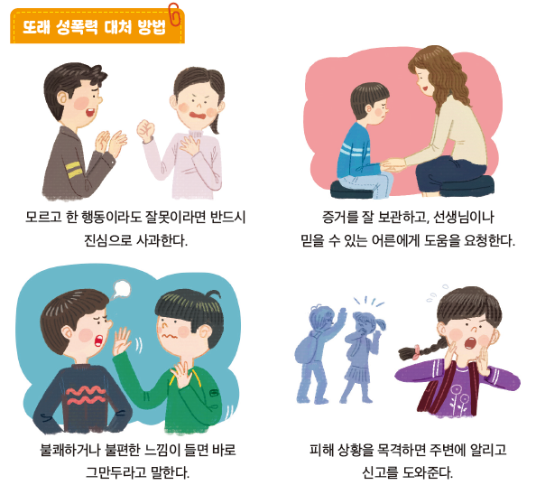
3
또래 성폭력 이렇게 대처해요
모르고 한 행동이라도 잘못이라면 반드시
진심으로 사과한다.
증거를 잘 보관하고, 선생님이나
믿을 수 있는 어른에게 도움을 요청한다.

Slide 97
3
또래 성폭력 이렇게 대처해요
불쾌하거나 불편한 느낌이 들면 바로
그만두라고 말한다.
피해 상황을 목격하면 주변에 알리고
신고를 도와준다.

Slide 98
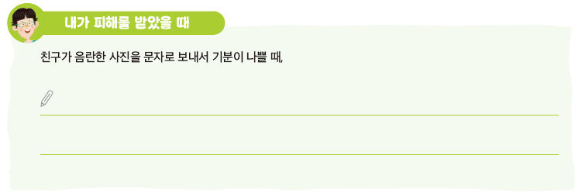
8
또래 성폭력 대처하기
친구 사이에서 다음과 같은 상황이 생겼을 때 어떻게 대처할지 써 보세요.
내가 피해를 받았을 때
친구가 음란한 사진을 문자로 보내서 기분이 나쁠 때,
사진을 저장해두거나 다른 친구에게 전달하지 않을거야.
그리고 혼자 해결하지 않고 믿을 수 있는 어른에게 반드시 알릴거야.

Slide 99
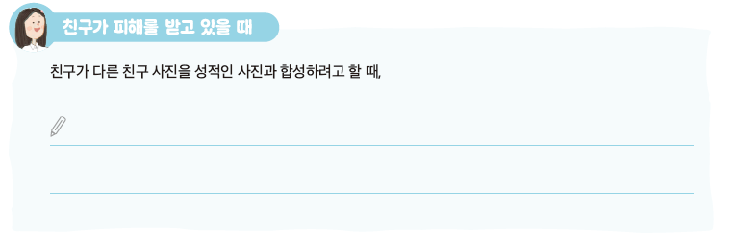
8
또래 성폭력 대처하기
친구가 피해를 받고 있을 때
친구가 다른 친구 사진을 성적인 사진과 합성하려고 할 때,
멈춰! 그건 놀이가 아니라 허위 영상물 제작이라는 범죄야. 처벌 받을 수 있어. 불법 합성은 절대로 해서는 안 돼! 피해자가 받는 고통은 진짜 큰 거야.

Slide 100
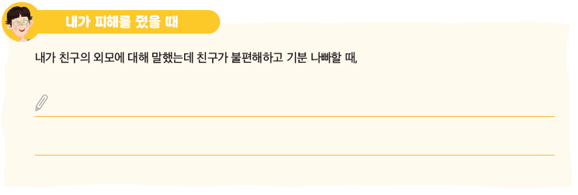
8
또래 성폭력 대처하기
내가 피해를 줬을 때
내가 피해를 줬을 때
내가 친구의 외모에 대해 말했는데 친구가 불편해하고 기분 나빠할 때,
네 기분이 어떨지 생각하지 못하고 말했어. 정말 미안해.
일부러 그런 건은 아닌데 내가 실수한 것 같아. 용서해줘. 앞으로 조심할께.

Slide 101
단어의 초성 퀴즈를 풀고, 완성된 문장을 소리 내어 읽어 보세요.
친구 사이의 놀이는 한 사람에게는 장난일 수 있지만, 다른 사람에게는 폭력이 될 수 있습니다. 내가 장난으로 한 행동이라도 상대방이 불쾌해하거나 싫어한다면 즉시 , 진심으로
하며 용서를 구합니다. 진심 어린 는 우리를 더욱 멋지게 성장시키는 용기 있는 행동입니다.
멈
추
고
사
과
사
과

Slide 102
교과서
30쪽
2
디지털 매체 속 성 상품화

Slide 103
학습목표
디지털 매체 속 성 상품화를 설명할 수 있다.
디지털 매체를 안전하게 이용할 수 있다.

Slide 104
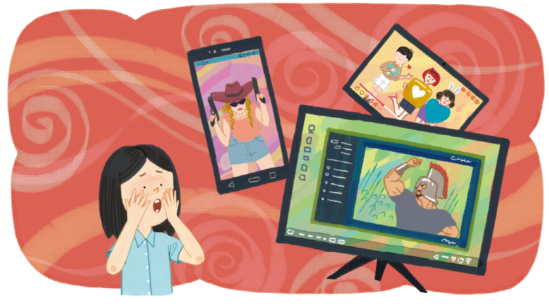
디지털 매체 속 광고를 보고 어떤 느낌인지 이야기해 보세요.
광고가 재미있고 화려했지만 과장된 것 같았어요. 사람들의 관심을 끌려고 만든 광고라고 느껴졌어요.

Slide 105
어휘창고
상품화
장사 상 商 + 물건 품 品 + 될 화 化
어떤 물건이 상품이 되거나 상품으로 되게 만듦.
예) 정보화 시대는 모든 지식이 상품화하는 시대이다.
선정성
부채질할 선 煽 + 뜻 정 情 + 성품 성 性
어떤 감정이나 욕정을 북돋워 일으키는 성질.
예) 영상 매체가 상업성과 선정성에 물들어 가고 있다.

Slide 106
어휘창고
디지털(digital)
여러 자료를 유한한 자릿수의 숫자로 나타내는 방식.
예) 통신은 기계식 아날로그 방식에서 전자식 디지털 방식으로 발전하고
있다.
미디어(media)
어떤 작용을 한쪽에서 다른 쪽으로 전달하는 역할을 하는 것.
예) 활자 미디어, 전파 미디어를 거쳐 지금은 정보 통신 미디어가 급속히
발전하고 있다.

Slide 107
1
디지털 매체를 올바르게 이용해요
2
디지털 매체의 성 상품화를 주의해요
상품이 될 수 없는 것 찾기
다음 중 사고팔 수 없는 것에 O를 표시해 보세요.
가방
나의 몸
친구
책상
과일
아기
책
사랑
자동차
다른 사람의 몸

Slide 108
3
디지털 미디어 속 성적 표현을 비판적으로 살펴요
디지털 매체를 비판적으로 보는 방법
1
누가 어떤 목적으로 만들었는지 살핀다.
2
자극적·선정적 기법을 사용하고 있는지 분석한다.
3
매체의 좋은 영향과 나쁜 영향을 생각해 본다.
4
특정 개인이나 집단이 어떻게 묘사되었는지 살펴본다.

Slide 109
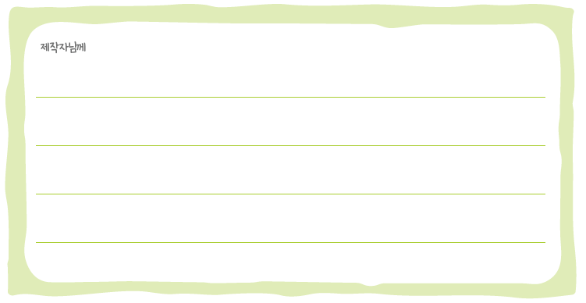
9
디지털 매체를 만드는 사람들에게 편지 쓰기
광고, 게임, 만화 등을 만드는 사람들에게 전하고 싶은 말을 적어 보세요.
제작자님께
좋은 만화와 게임, 영상을 만들어 주셔서 감사합니다.
하지만 우리 눈과 마음을 해치는 나쁜 내용은 만들지 말아 주세요. 학생들도 걱정없이 할 수 있는 게임을 만들어주세요.

Slide 110
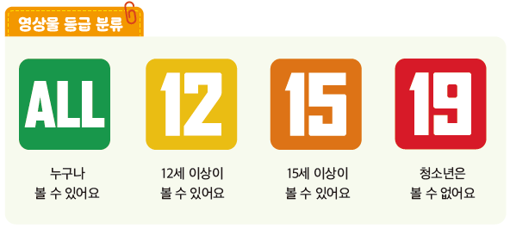
4
디지털 매체를 안전하게 이용해요
영상물 등급 분류
누구나
볼 수 있어요
12세 이상이
볼 수 있어요
15세 이상이
볼 수 있어요
청소년은
볼 수 없어요

Slide 111
내가 혼자 이용할 수 있는 디지털 매체 속 관람 등급은
무엇인가요?
전체관람가
12세 이상 관람가
15세 이상 관람가
청소년 관람 불가
1
2
3
4

Slide 112
교과서
33쪽
3
온라인 그루밍과 성범죄 예방

Slide 113
학습목표
온라인 그루밍 성범죄의 개념을 설명할 수 있다.
온라인 그루밍 성범죄의 안전 수칙을 지킬 수 있다.

Slide 114
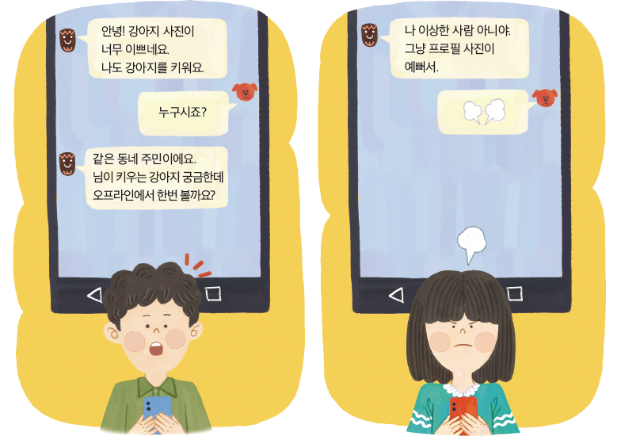
온라인에서 낯선 사람이 친근하게 말을 걸 때 어떻게 대응해야 할지 이야기해 보세요.
개인 정보를 알려 주지 않고 조심해야 해요.
대화를 멈추고 어른에게 알려야 겠어요.

Slide 115
어휘창고
온라인(on-line)
컴퓨터의 단말기가 중앙 처리 장치와 통신 회선으로 연결되어 정보
를 전송하고, 중앙 처리 장치의 직접적인 제어를 받는 상태.
예) 저희 회사의 제품은 온라인으로도 주문이 가능합니다.
수치심
부끄러울 수 羞 + 부끄러울 치 恥 + 마음 심 心
수치를 느끼는 마음.
예) 그 시절은 수치심 없이는 떠올릴 수가 없다.

Slide 116
어휘창고
혐오감
싫어할 혐 嫌 + 미워할 오 惡 + 느낄 감 感
병적으로 싫어하고 미워하는 감정.
예) 그녀는 혐오감이 들 정도로 화장을 짙게 하고 나타났다.
유인
꾈 유 誘 + 끌 인 引
주의나 흥미를 일으켜 꾀어냄.
예) 적을 매복권 안으로 유인하다.

Slide 117
어휘창고
권유
권할 권 勸 + 꾈 유 誘
어떤 일 따위를 하도록 권함.
예) 아내의 권유로 술을 끊었다.
유도
꾈 유 誘 + 인도할 도 導
사람이나 물건을 목적한 장소나 방향으로 이끎.
예) 비행기는 지상의 유도에 따라 착륙하였다.

Slide 118
어휘창고
개인 정보
낱 개 個 + 사람 인 人 + 뜻 정 情 + 갚을 보 報
이름, 주민 등록 번호, 직업, 주소, 전화번호 따위의, 개인에 대한 자료
를 통틀어 이르는 말.
예) 인터넷이 발달하면서 개인 정보가 노출될 위험도 커졌다.

Slide 119

1
온라인 그루밍 성범죄를 주의해요
① 피해자 고르기
피해자가 올린 정보를 보고 도움이 필요해 보이는 어린이를 골라 대화를 시도한다.
② 신뢰 관계 만들기
고민을 상담해 주고 칭찬과 애정 표현을 하며 믿을 만한 관계를 만든다.
그루밍의 여섯 단계

Slide 120
1
온라인 그루밍 성범죄를 주의해요
③ 욕구 충족해 주기
피해자의 편이 되어 위로해 주고 용돈을 주거나 게임 아이템, 상품권 등을 선물하며 욕구를 충족시켜 준다.
④ 비밀 관계 만들기
주고받은 대화를 삭제하라고 하거나, 비밀 친구라며 두 사람의 관계를 주변에 알리지 못하게 한다.
그루밍의 여섯 단계

Slide 121
1
온라인 그루밍 성범죄를 주의해요
⑤ 성범죄 저지르기
“우리 야한 놀이 해 볼래?”하며 놀이로 접근하거나 "우리는 사귀는 사이잖아."라며 신체노출 사진이나 영상을 달라고 한다.
⑥ 관계 유지하기
사진을 더 보내지 않으면 “학교에 비밀을 다 퍼뜨릴 거야”라며 협박하거나 “한 번만 더 보내 주면 다시 보내 달라고 안 할게.”라고 설득하며 계속 성범죄를 저지른다.
그루밍의 여섯 단계

Slide 122

10
온라인 그루밍 성범죄의 위험 단계 평가하기
다음 질문에 ‘예’ 또는 ‘아니요’로 답하며 화살표를 따라가 보세요. 도착한 색깔의 이미지를 확인하고, 위험도를 평가해 보세요.
질문을 따라가 보세요.
YES
NO
모르는 사람으로부터 쪽지, 대화 요구를 받은 적이 있다.
모르는 사람과
채팅을 해 본적이 있다.
모르는 사람과 재미있게 대화를 나누다가 메신저 ID를 가르쳐 준 적이 있다.
친하게 지내고 싶다며 주는 쿠폰 등 선물을
받은 적이 있다.
채팅하다가 모르는 사람과 오프라인에서
만난 적이 있다.
모르는 사람과
채팅을 해 본적이 있다.
랜덤 채팅, 오픈 채팅을
한 번이라도 이용해
본 적이 있다.
공짜 상품권 등 선물을 준다는 사람에게 쪽지를
보낸 적이 있다.
개인 정보를 유포하겠다는
협박을 받은 적이 있다.
협박 받은 사실을
부모님, 선생님
또는 관계 기관에 알렸다.
위험
채팅에서 여러 사람들과
사진, 동영상을 주고 받은
적이 있다.
내 신상 정보가 온라인에 공개 되어 있다며 보내준 링크를 받은 적이 있다.
경고
다른 사람들에게
알려질까 봐 협박하는 사람의 요구를 계속
들어주고 있다.
관심
주의

Slide 123
2
온라인 그루밍 성범죄의 대처 방법을 살펴봐요
1단계
피해 알아차리기
하면 안 될 것 같은 일, 하고 싶지 않은 일을 상대가 강요 하면 위험 상황임을 알아차린다.

Slide 124
2
온라인 그루밍 성범죄의 대처 방법을 살펴봐요
2단계
상담하기
지금 두렵고, 고통스럽다면 믿을만한 어른이나 부모님과 함께 전문 기관에 도움을 요청하고 상담을 받는다.

Slide 125
2
온라인 그루밍 성범죄의 대처 방법을 살펴봐요
3단계
신고하기
원본 사진, 통화 녹음 파일 등 증거를 보관하고, 대화 내용을 캡쳐하는 등 증거를 확보한 후 신고하고 대화방을 나온다.

Slide 126

3
온라인 그루밍 성범죄의 안전 수칙을 지켜요
온라인에 나와 다른 사람의 개인 정보를 함부로 올리지 않고 모르는 사람이 보낸 인터넷 링크나 파일을 클릭하지 않기
상품권, 기프티콘, 게임 아이템 같은 선물 주는 사람을 경계하기

Slide 127
3
온라인 그루밍 성범죄의 안전 수칙을 지켜요
1대1 메신저로 따로 연락하거나 만나자고 하면 거절하고 어른에게 알리기
정상적인 사람은 신체 사진을 달라고 하지 않으며 강요하는 사람은 좋은 친구가 아니라는 것을 기억하기

Slide 128
3
온라인 그루밍 성범죄의 안전 수칙을 지켜요
협박 등으로 두려울 때는 어른이나 전문 기관에 도움 요청하기
친구에게 피해가 의심되면 “네 탓이 아니야.” 말해 주고
함께 도움 요청하기

Slide 129
11
온라인 그루밍 성범죄, 시작부터 단호하게 거절하기
다음 상황에서 적절하게 대처하는 방법을 작성해 보세요.
게임 진짜 잘하던데! 형이랑 친하게 지내자.
게임 아이템 하나 줄까?
기프티 카드 줄게. 알림장 앞, 뒷면 사진 보내 주고 학교 이름, 가장 친한 친구 이름 알려줘.

Slide 130
11
온라인 그루밍 성범죄, 시작부터 단호하게 거절하기
선물을 보내주겠다며 개인 정보를 요청하는 상황
죄송하지만, 개인 정보는 알려줄 수 없어요.
부모님이 허락하지 않으셨어요.

Slide 131
11
온라인 그루밍 성범죄, 시작부터 단호하게 거절하기
맞팔해요. 사진 예쁜데 친하게 지내요.
?
저도 요즘 님 같은 힘든 일 있어서 같이 이야기하고 싶어요.
학교 일이 힘들어요.
다른 메신저로 계속 이야기 할래?

Slide 132
11
온라인 그루밍 성범죄, 시작부터 단호하게 거절하기
개인 메신저로 따로 대화를 하자고 요청하는 상황
죄송하지만, 저는 잘 모르는 사람과 개인 메시지로 이야기하지 않아요.

Slide 133
다음 중 주의해야 할 상황에 표시해 보세요.
□ 모르는 사람인데 계속 채팅을 보내고 친구 신청을 합니다.
□ 고민과 같은 사적인 이야기를 하도록 유도하고 잘 들어줍니다.
□ 사진을 달라고 해서 거절했는데 자신을 믿지 않는다며 화를 냅니다.
□ 일방적으로 선물을 보낸 후 선물의 대가로 개인 정보를 알려 달라고
요구합니다.

Slide 134
건강한 관계와 성 단원에서 배운 내용을 떠올리며,
나만의 만다라트를 완성해 보세요.
단원 마무리
확인하기
태동
월경
입덧
소중한
생명
태교
탯줄
양수
태아
10개월

Slide 135
단원 마무리
확인하기
2차
성징
조절
능력
성호르몬
사춘기
마음의
변화
화날 땐
심호흡
혼자
있고 싶다
이성에게
관심이
생긴다.
고민
공감

Slide 136
단원 마무리
확인하기
이성
친구
결혼
예절
관계
존중
나 메시지
전달법
경청
동등한
기회
혼인
신고
가정

Slide 137
단원 마무리
확인하기
또래
성폭력
성
상품화
영상물
등급
다른
사람에게
개인 정보
주지 않기
디지털
미디어
올바른
성 문화
상대방이 싫어하면
즉시 멈추기
온라인
그루밍
성범죄

Slide 138
2. 개인과 관련된 사소한 정보도 범죄에 이용될 수
있습니다. 나의 개인 정보 보호 수준을 점검해보고
개인 정보 보호를 실천합시다.
단원 마무리
실천하기
YES
NO
나는 온라인 상에 내 얼굴, 이름 등의 정보를 올린 경험이 없다.
나는 친구와 함께 찍은 사진을 온라인에 올릴 때 반드시 친구의 동의를 구한다.
내 핸드폰은 사진에 위치 정보가 자동으로 저장되지 않도록 설정해 두었다.
나는 온라인 사이트를 이용할 때 안전한 비밀번호를 설정하여 사용한다.

Slide 139
단원 마무리
YES
NO
나는 온라인에서 모르는 사람과 대화하는 것을 조심한다.
나는 인터넷 사이트 회원가입을 할 때 부모님의 확인과 동의를 받은 후 이용한다.
나는 ‘개인 정보 수집 이용 활용 동의서’가 무엇인지 알고 있다.
나는 학교 컴퓨터나 피시방 등 여러 사람이 사용하는 컴퓨터를 사용 완료 후 로그아웃을 한다.
내가 작성했던 게시물을 주기적으로 확인하고 삭제한다.
내 개인 정보와 관련하여 문제가 생겼을 때 어디에 도움을 요청해야 하는지 알고 있다.

Slide 140
3. 건강한 관계와 성 단원을 배운 뒤 내가 얼마나
변화했는지 평가해 보세요.
단원 마무리
평가하기
평가 항목 | 평가
탄생의 의미와 생명의 소중함을 알 수 있나요? | ☆ ☆ ☆
사춘기 몸과 마음의 변화와 대처 방법을 알고, 스스로 건강하게 관리할 수 있나요? | ☆ ☆ ☆
성역할 고정 관념을 알고, 일상생활에서 양성평등을 실천할 수 있나요? | ☆ ☆ ☆
디지털 매체를 안전하게 이용할 수 있나요? | ☆ ☆ ☆
온라인 그루밍 성범죄의 위험에 대처할 수 있나요? | ☆ ☆ ☆

